Slide 1
Digital
16.05.2018

Slide 2
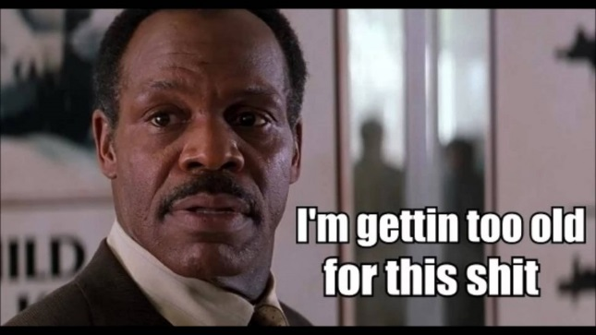
Смертельное оружие
Спецпроект с Live Cover ВКонтакте
«Я слишком стар для этого дерьма» — культовая фраза из фильма «Смертельное оружие», и одноимённого сериала. Взяв её за основу, был разработан кейс, где пользователям предлагалось узнать, для чего они уже СЛИШКОМ СТАРЫ ☺

Slide 3
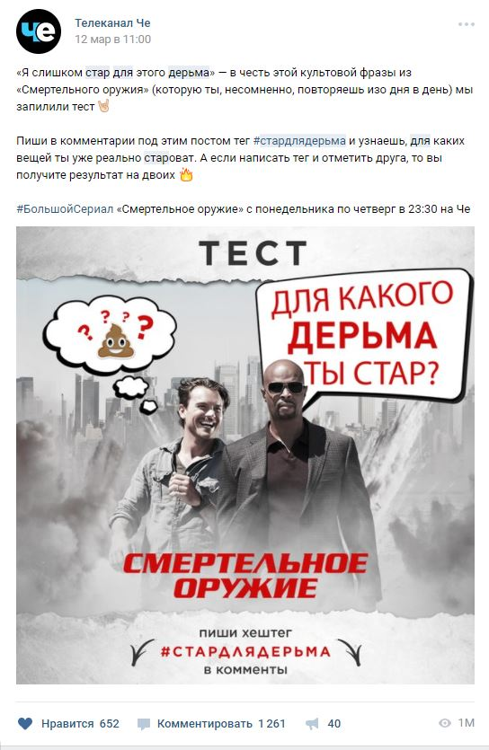
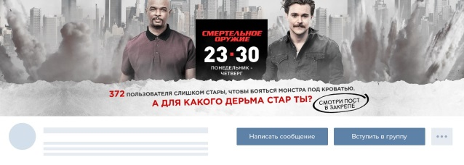
Смертельное оружие
Спецпроект с Live Cover ВКонтакте
Механика:
- создание «eye-catch» хэштэга - разработка алгоритма для персонализированного ответа пользователям - ответы алгоритм выдавал по возрастному критерию

Slide 4
Смертельное оружие
Спецпроект с Live Cover ВКонтакте
Результаты:
Охват — 1 млн
Комментарии — 1,2 тыс
Просмотры промо ролика — 70 тыс
+ 4 тыс подписчиков сообщества

Slide 5
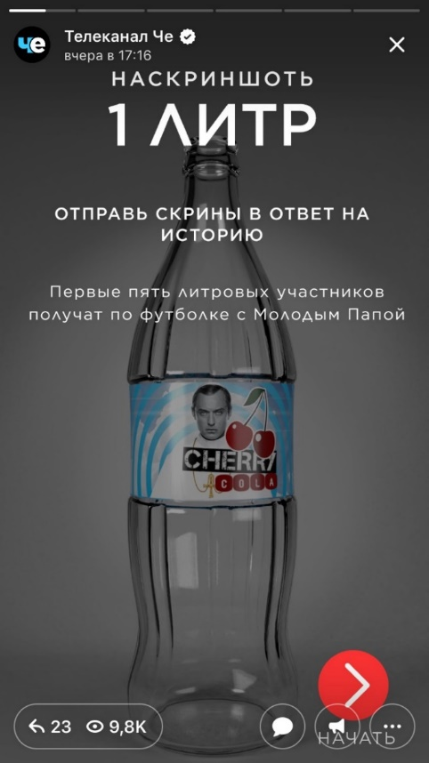
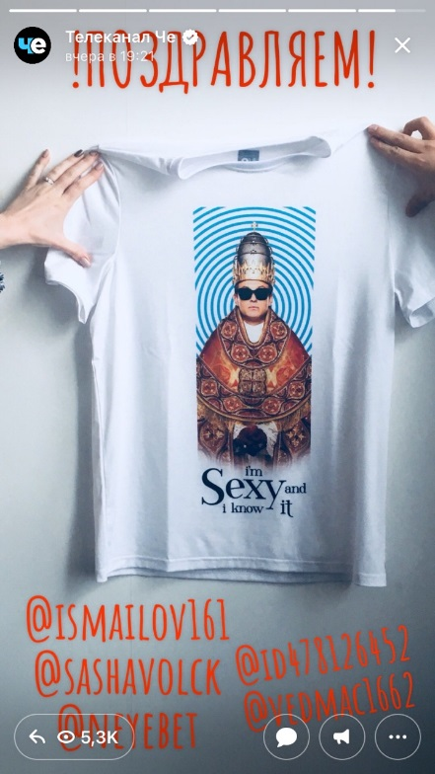
Молодой Папа
Конкурс в сторис – «Наскриншоть литр черри колы»
«Chеrry-cola» — любимый напиток персонажа Джуда Лоу, Папы Римского Пия XIII
Механика: - создание специальной анимации для сториз - условие: наскриншотить литр, пока уровень черри-колы в бутылке растет

Slide 6
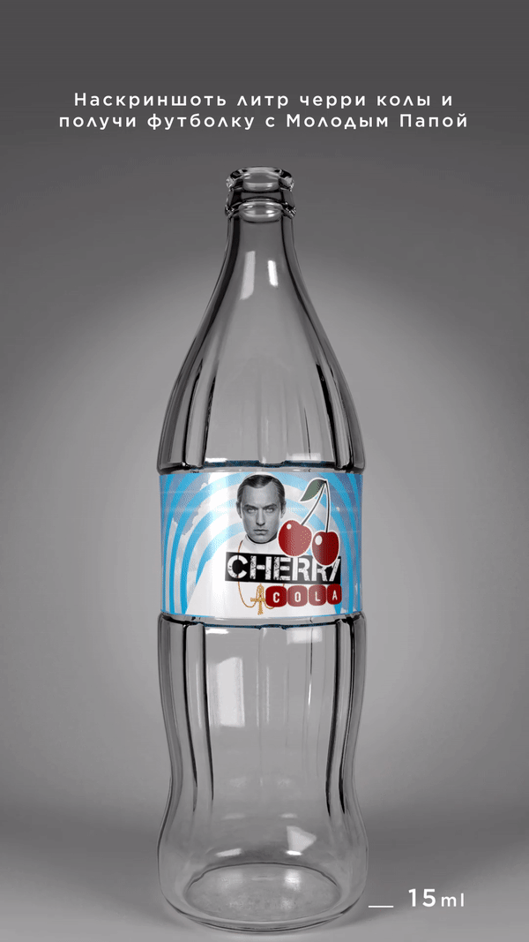
Молодой Папа
Конкурс в сторис – «Наскриншоть литр черри колы»

Slide 7
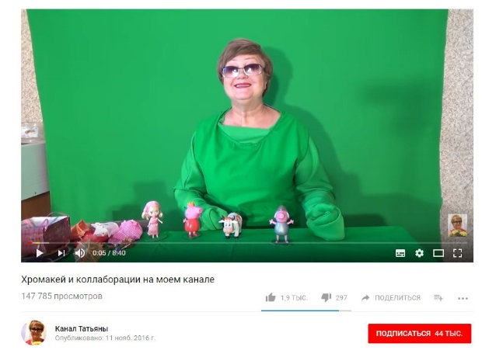
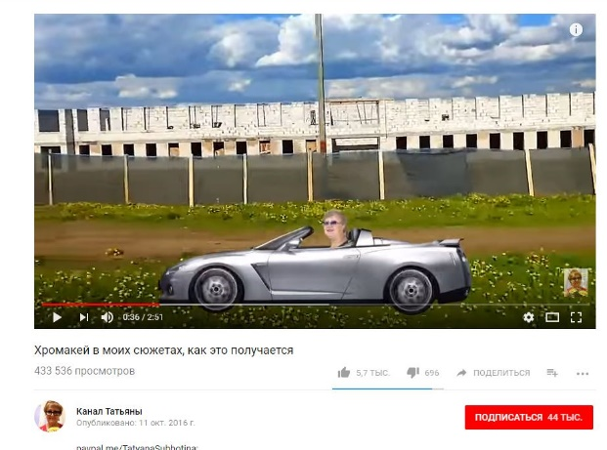
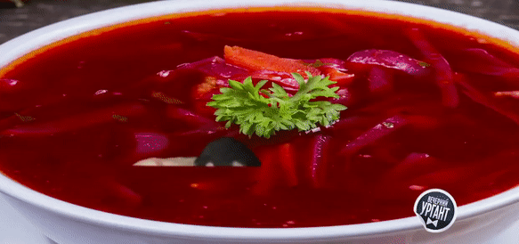
Сильное Кино
Реклама на канале звезды YouTube
Пенсионерка Татьяна Субботина стала звездой Youtube. Она сама сделала хромакей из ткани и снимает трэшовые ролики в стиле рекламы 90-х. Ее видео быстро вирусятся.

Slide 8
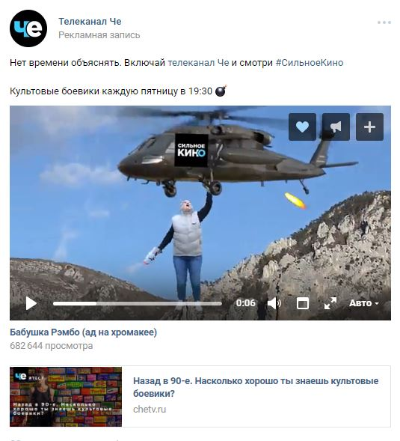
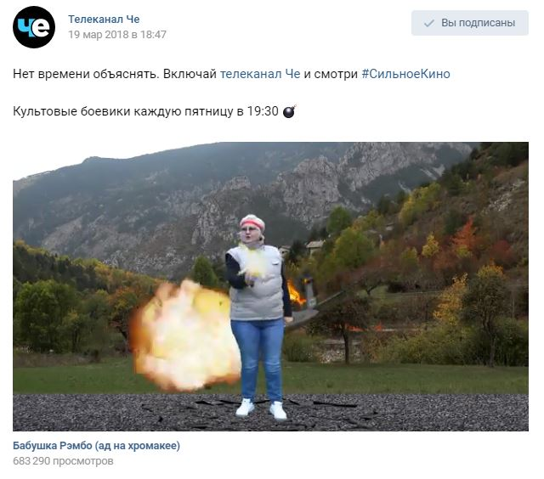
Сильное Кино
Реклама на канале звезды YouTube
Бабушка Рэмбо на хромакее
1, 7 млн просмотров суммарно

